Slide 1
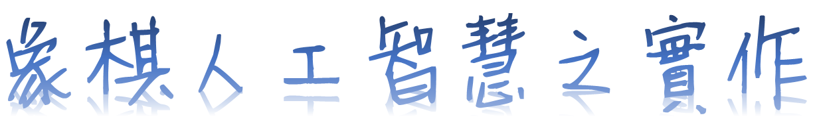
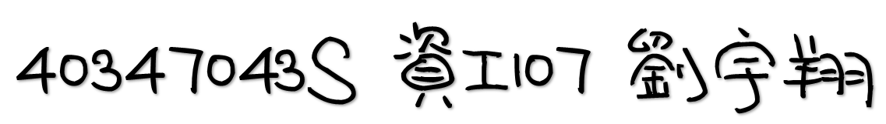
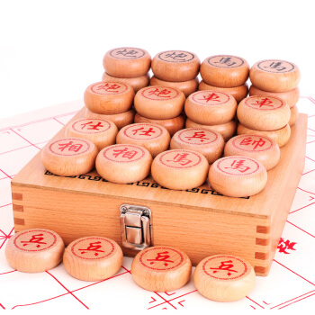

Slide 2


⓵ 研究象棋之對局理論
⓶ 透過實作瞭解其中之優劣
⓷ 建立象棋的使用者圖形介面和程式引擎

Slide 3

•對局理論之文獻探討
⓵ 搜索
⓶ 神經網絡

Slide 4

窮舉可能的棋局
找出最佳的走法

Slide 5



利用審局函數，判斷棋局優劣
「馬退窩心，不死也昏」
「車要通，馬要活，包勿輕發」
「卒坐宮心，老帥發昏」
「寧失一馬，不失一先」

Slide 6
文獻中各式審局的方法
⓵ 子力 ⓶ 位置
⓷ 棋型 ⓸ 自由度
⓹ 保護與威脅 ⓺ 動態審局

Slide 7
My Program ( Old version )
⓵ 子力
⓶ 保護與威脅
⓷ 自由度
不夠準確且花過多時間在審局

Slide 8
( latest version )
⓵ 子力
⓶ 位置
⓷ 子對王的威脅

Slide 9
子力
車 = 200, 包 ,馬 = 100 ( 一車換兩包 )
士, 象 = 20 , 卒 = 10
將 = + 無限

Slide 10
關於 包和馬 的 迷思
-> 目前有加入子對王的威脅

Slide 11
位置
文獻中 ： 位置分不應超過 「卒」 之子力分數
My Program ： 將位置分級別，重要位置會 超過 子力分數
e . g . 臥槽馬, 車壓肋道

Slide 12

文獻中各式改良的方法
⓵ Min-max Searching ⓶ Alpha-Beta Pruning
⓷ Quiescence Searching (寧靜搜索) ⓸ Hashing
⓹ MTD(f) ⓺ Killer move ⓻ MVV/LVA

Slide 13
Better Search
My Program ( Old version )
⓵ alpha-beta
⓶ 寧靜搜索

Slide 14
Better Search
( Latest version )
⓵ 大子優先搜索 ⓶ Transposition Table
⓷ Iterative deepening ⓸ Null-Move

Slide 15
Better Search
大子優先搜索
優先搜索大子，因為多數的走步為大子
車 > 馬 > 包 > 卒 > 象 > 士 > 將

Slide 16
Better Search
Transposition Table
如何將盤面儲存？ A : 使用Zobrist Hash
預先產生無正負號的 64bits 隨機數的二維陣列
( Zobrist[棋子類型][棋子位置] )

Slide 17

Better Search
⓵ Key ^= Zobrist [移動棋子類型][移動棋子原位置]。
⓶ Key ^= Zobrist [移動棋子類型][移動棋子新位置]。
⓷ 如果著法是吃子著法的話，
ZobristKey^=Zobrist[被吃棋子類型][被吃棋子位置]。
深度優先 ？ 始終覆蓋 ？

Slide 18
Better Search
Iterative deepening
用時間取代層數來限制搜索
e . g . 先搜一層、兩層、三層…以此類推

Slide 19
Better Search
Null-Move
不走步，看對手能做甚麼
減少大量不必要的走步

Slide 20

本研究之程式成果
⓵ GUI
⓶ AI

Slide 21

Language
⓵ Old version :
Python
⓶ Latest version :
Python for GUI and C++ for AI engine
Using pipe to communicate

Slide 22
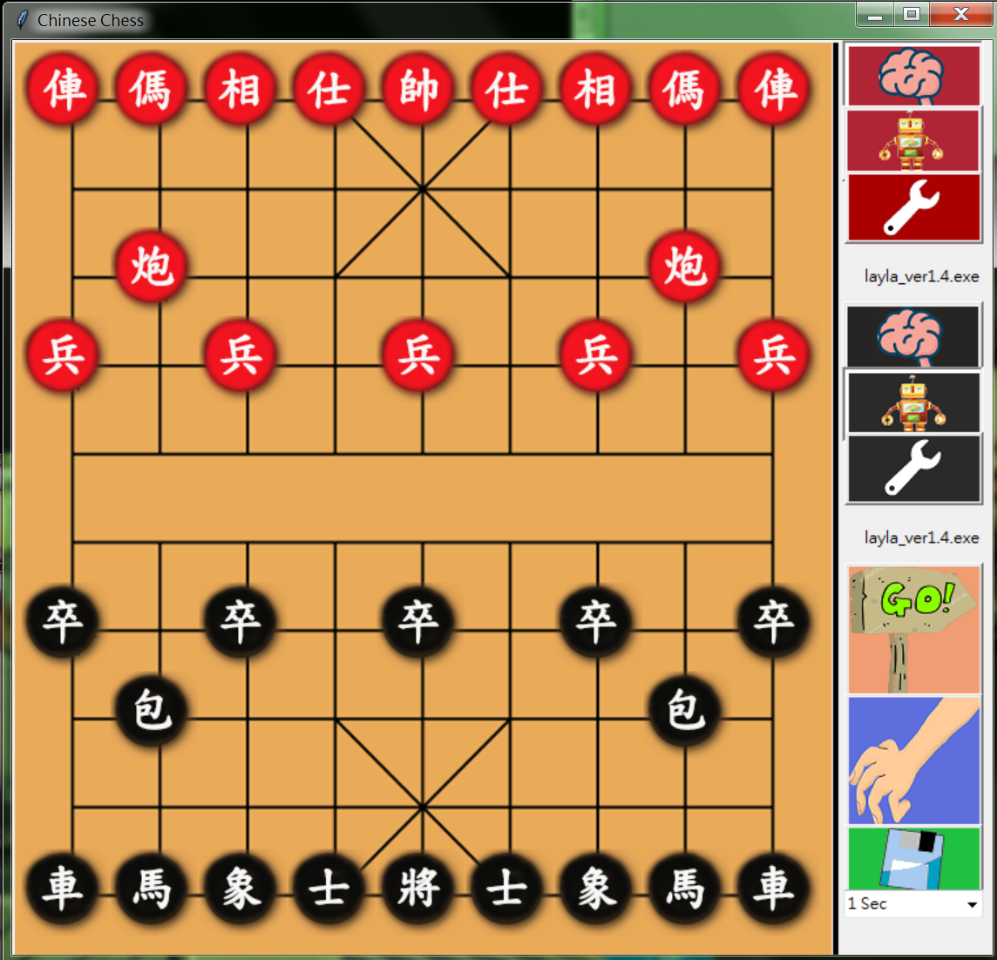

Slide 23
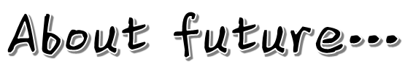
新增開局庫
研究開局棋譜之優劣

Slide 24



